Slide 1
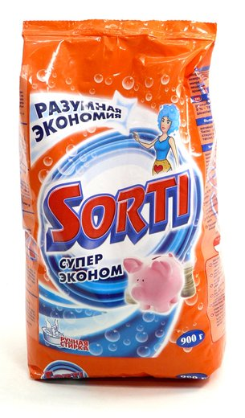
Представляем вашему вниманию
порошок
Sorti

Slide 2
Вся гамма специализированных стиральных порошков серии Sorti:
“Sorti –эконом-лимон” и “Sorti-эконом-яблоко” – моющее синтетическое порошкообразное средство для замачивания и стирки изделий из хлопчатобумажных, льняных и синтетических волокон в стиральных машинах. Эти порошки обладают приятным запахом лимона и яблока.
“Sorti – Супер - Эконом” - для замачивания и стирки изделий из хлопчатобумажных, льняных и синтетических волокон в стиральных машинах, для влажной уборки помещения и мытья загрязнённых поверхностей из пластика и кафеля.

Slide 3
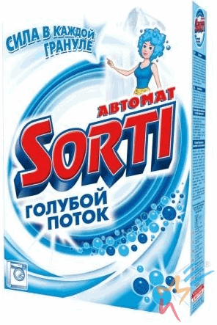

Slide 4
“Sorti – Супер - Эконом – био” - моющее синтетическое порошкообразное универсальное средство с биодобавками для замачивания и стирки изделий из хлопчатобумажных, льняных, синтетических, искусственных и смешанных волокон в стиральных машинах активного типа и вручную. Порошок не предназначен для стирки изделий из шерсти и натурального шёлка.

Slide 5
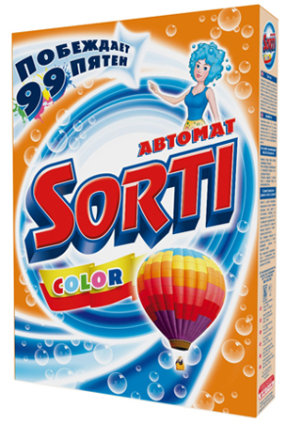
Старый слоган «Суперкачество по суперцене» меняется на новый: «Sorti побеждает 99 пятен». Это обещание бренда отражено и в дизайне упаковки: на ее обратной стороне приведены конкретные примеры пятен, с которыми справляется порошок, - от шоколада, сажи, травы, кофе, помады, чернил, кетчупа и т.д.

Slide 6
Новая упаковка выполнена в яркой сине-оранжевой цветовой гамме, которая призвана выделить продукт на полке. Динамичный круг, появившийся на лицевой стороне, ассоциируется одновременно с силой порошка и процессом автоматической стирки. Неизменным остался лишь бренд-агент: «крошка «Sorti» - трудолюбивая помощница домохозяек.

